Slide 1
H. Salazar Rodriguez, C. Ríos Melchor, J. L. López Mendoza.,
E. Guerrero Díaz, F. Guevara Murrieta
Corrosión en ambientes marinos: análisis del efecto de la temperatura y humedad

Slide 2
Contenido
1.- Introducción
2.- Metodología Experimental
3.- Resultados
4.- Conclusiones
5.- Recomendaciones
Agradecimientos

Slide 3
Introducción

Slide 4
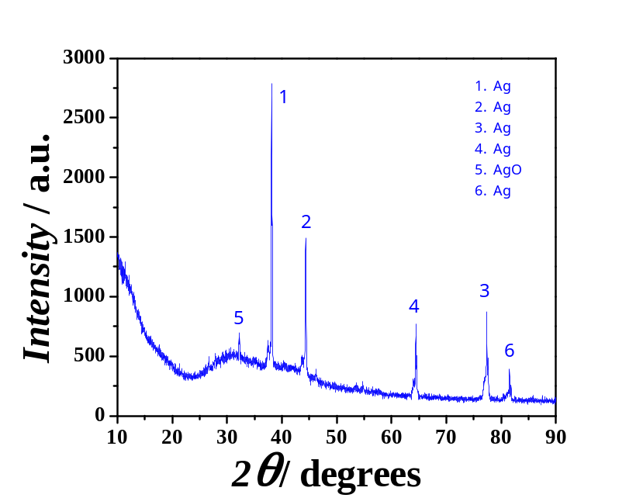
Resultados

Slide 5
Conclusiones

Slide 6
Agradecimientos

